Slide 1
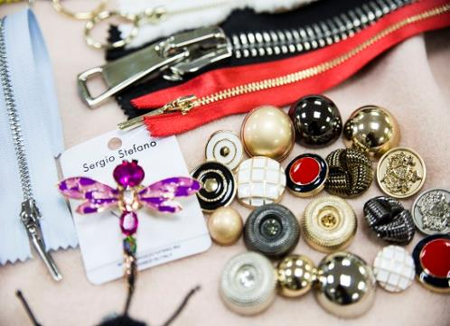
Швейная фурнитура
Выполнила: Кодякова Наталья Анатольевна, педагог дополнительного образования МБУДО «ЦДТТ»

Slide 2
Швейная фурнитура - вспомогательные изделия, необходимые в швейном производстве
Для пошива одежды применяется множество дополнительных аксессуаров. Эти вспомогательные элементы называются фурнитура для одежды. Ее используют в пошиве как свадебных и вечерних платьев, так и простой повседневной одежды. К фурнитуре принято относить: пуговицы, молнии, петли, крючки, липучки, тесьму и пряжки. Фурнитура придает швейному изделию законченный вид, она придает стильность и оригинальность, украшает одежду и применять ее нужно умело, чтобы не испортить изделие.

Slide 3
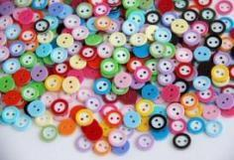
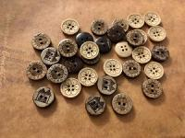
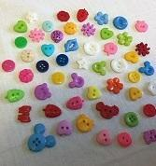
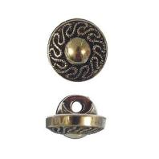
Пуговицы
Используются по основному их назначению – застегиванию одежды и как декоративный элемент.
Пуговицы являются самым многочисленным видом швейной фурнитуры. Их делают из: металла, пластика, дерева, перламутра, слоновой кости, керамики, комбинации материалов.

Slide 4
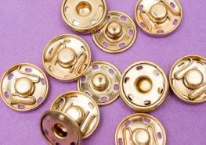
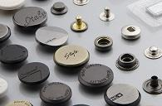
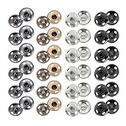
Кнопки
Кнопки по внешнему виду похожи на пуговицы, но у них другой механизм застегивания – пружинный. Такая фиксация более удобная, расстегивать и застегивать вещь получается быстрее.
Основным материалом для производства кнопок является металл. Для летних вариантов одежды используют пластиковые изделия.

Slide 5
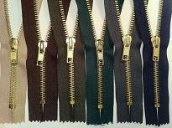
Молнии - застёжки
Застежка-молния представляет собой две ленты со звеньями, которые соединяются движением замка. В результате такого действия они цепляются друг на друга, образуя сплошную линию.
Молнии бывают таких видов:
спиральными, или витыми;
тракторными (литыми);
металлическими. Они имеют отдельные зубья.
В изготовлении швейных изделий чаще всего используют пластмассовые и металлические застежки-молнии.

Slide 6
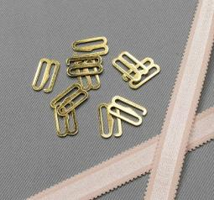
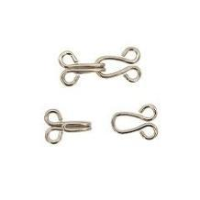
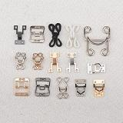
Крючки и петли
Крючки – это застежки, сделанные из металла или пластика.
Изделие включает в себя крючок и ответную петлю.
По назначению выделяют крючки:
для обуви;
для нижнего белья;
для меховой верхней одежды.
Производят крючки с фиксаторами и без них. Внешний вид качественных крючков аккуратный, их поверхность гладкая.

Slide 7
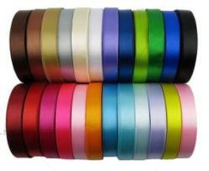
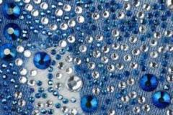
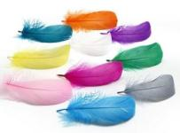
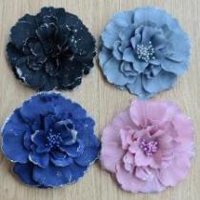
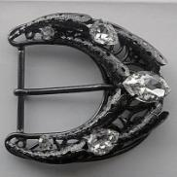
Декоративная фурнитура
Чтобы изделия из легких тканей выглядели более стильно и имели богатый вид, используют декоративную швейную фурнитуру.
Для декора и отделки легких тканей применяют:
кружево и тесьму;
ленты;
блестки и стразы;
бисер;
перья;
другие декоративные украшения, такие как аппликация, искусственные цветы.
Эти детали прекрасно дополняют готовые швейные изделия и придают им неповторимый вид.

Slide 8
Задание 1: Подобрать и пришить пуговицы с двумя отверстиями, четырьмя отверстиями, на ножке

Slide 9
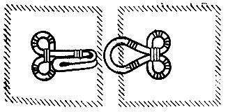
Задание 2 : Подобрать и пришить кнопки, крючки с петлями

